Slide 1
廣田班最終報告では問題は解決しない
2009.4.28 NPO法人医薬ビジランスセンター（薬のチェック）
浜 六郎
4月19日深夜3時、読売新聞のインターネット版：
厚労省研究班がタミフル、異常行動「否定できず」
１０代再開に影響
インフルエンザ治療薬タミフルを服薬した１０歳以上の子どもは、服薬しなかった子どもに比べ、飛び降りなどの深刻な異常行動をとるリスクが１・５４倍高いという分析結果が１８日、厚生労働省研究班（班長＝広田良夫・大阪市大教授）の最終報告書で明らかになった。
「タミフルとの因果関係は否定できず、深刻な異常行動に絞った新たな研究を実施すべきだ」と指摘しており、現在は原則中止している１０歳代への使用再開は難しくなってきた。
しかし、問題はまったく解決しない

Slide 2
【問題の所在：背景】
06/07の大規模疫学調査の第一次予備解析結果（07.12.25）に対し、当センターはその解析方法の誤りを指摘（08.1）。
厚労省臨床作業班（WG）は、2008.7.10第7回会合で、 その中間報告の結果（基本的間違いは踏襲）を踏まえ、タミフルと突然死を含む精神神経症状との因果関係を示す所見は検出されなかったと表明。
中間報告に対して、臨床薬理学会シンポジウム（08.12.04）で、明確に中間報告の解析方法の誤りが指摘された。
しかし、今回の最終報告（09.4.19マスコミ報道、同4.24報告書入手）でも、基本的な間違いが踏襲されたままである。
一般には公表されていない問題点を指摘する。

Slide 3
解析に用いたデータ
厚生労働省の研究班「インフルエンザ随伴症状の発現状況に関する調査研究」（分担研究者：田良夫大阪市立大学大学院医学研究科公衆衛生学教室教授）
1. 一次予備解析 http://www.mhlw.go.jp/shingi/2007/12/dl/s1225-7y.pdf
2. 同中間報告 http://www.mhlw.go.jp/shingi/2008/07/dl/s0710-6ak.pdf
3.最終報告
（未公表、厚生労働省医薬食品局、安全対策課より入手）

Slide 4
廣田班最終報告の概略
（中間報告とほぼ同じ。受診前異常行動発症者数、
受診後タミフル服用前の異常行動発症者数が若干異なるのみ）
対象：06/07年冬,全国小児科受診インフル患者,連続で10～20人。計11691
解析対象：9,666 1)迅速検査でインフルエンザ確認、2)18歳未満、
3)タミフル処方有無明瞭，4)異常行動有無記載、5)受診後に異常行動発現例
解析除外： 2)18歳以上21人 4)異常行動の有無不明278人、
5)受診前異常行動発症351人（タミフル処方群268、他薬剤処方群83）
cf:中間報告は、合計302人（タミフル処方群227、他薬剤処方群75）除外
タミフル処方群7,545人⇒107人除外⇒7,438人を「タミフル服用群」に
（タミ服用前異常行動107人を除外．7,438人をタミフル「服用群」とした）
タ非処方群（他薬剤処方群）2121人⇒107人追加⇒2,228人を「非服用群」に
（タ非処方群には、タミフル以外の薬剤が処方されているが、その2,121人に、上記タミフル処方群の107人を加え、2,228人を「タミフル非服用群」とした）
発熱開始から４日間追跡。コホート調査（観察研究）
異常行動を起こした子の割合を比較
異常行動：事故や危害につながりうるものをＡ
軽い異常言動として、Ｂ（幻覚）、C～Ｅに分類

Slide 5
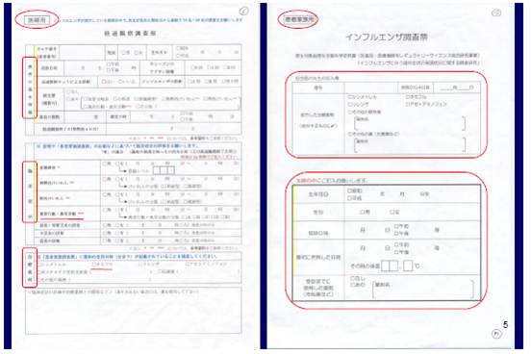
経過観察調査票 廣田班調査票 インフルエンザ調査票

Slide 6
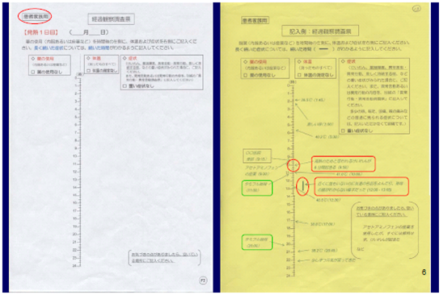
経過観察調査票 廣田班調査票 記入例

Slide 7
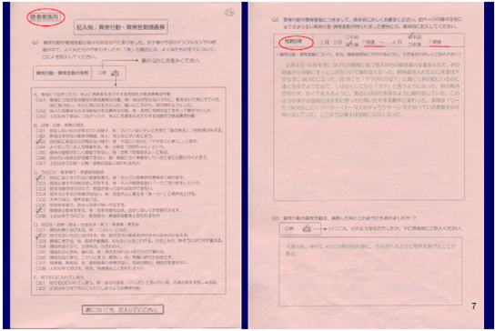
廣田班調査票 異常行動・異常言動 調査票

Slide 8
廣田班調査
最終報告
解析対象者総数
10,017⇒9,666
OR=1.36⇒0.51
⇒1.56(1.31-1.85)
タミフル
処方群
タミフル使用者
7813(-268)⇒7,545
タミフル非使用者
2204(-83)⇒2,121
他薬剤
処方群
異常行動あり
1,215(-268)⇒947
異常行動あり
262 (-83) ⇒179
受診後,タミフル服用前に
異常行動発現⇒107
服薬後異常行動発現(777)
時間的前後関係不明(63)
⇒ 840
他薬剤服用前
の異常行動も
あるはず
受診前に異常行動あり
181+46+49-8＝268
受診前に異常行動あり
75+8＝83

Slide 9
廣田班調査
最終報告
解析対象者総数
10,017⇒9,666
OR=1.36⇒0.51
⇒1.56(1.31-1.85)
タミフル
処方群
タミフル使用者
7,813(-268）⇒7,545
タミフル非使用者
2,204(-83)⇒2,121
他薬剤
処方群
最終報告
での移動
異常行動あり
1,215 (-268)⇒947
異常行動あり
262 (-83) ⇒179+107
受診後、タミフル服用前に
異常行動発現 107
服薬後に異常行動発現(777）
時間的前後関係不明(63)
840
他薬剤服用前
の異常行動も
あるはず
受診前に異常行動あり
181+46+49-8＝268
受診前に異常行動あり
75+8＝83

Slide 10
廣田班調査
最終報告
解析対象者総数
10,017⇒9,666
OR=1.36⇒0.51
⇒1.56 ⇒0.89
タミフル
処方群
タミフル使用者7,813(-268）
⇒7,545(-107) ⇒7,438
ﾀﾐﾌﾙ非使用者2,204 (-83)
⇒2,121(+107) ⇒2,228
他薬剤
処方群
最終報告
での移動
異常行動あり
1,215 (-268)⇒947
異常行動あり262 (-83)⇒
179（+107）⇒ 286
受診後、タミフル服用前に
異常行動発現⇒107
服薬後に異常行動発現(777）
時間的前後関係不明(63)
947（-107）⇒ 840
他薬剤服用前
の異常行動も
あるはず
受診前に異常行動あり
181+46+49-8＝268
受診前に異常行動あり
75+8＝83

Slide 11
受診前に異常行動を起こした子は
両群から除く：これはOK
廣田班調査中間解析・最終報告では、受診前に異常行動を起こした子は、タミフル処方群からも他剤処方群からも除かれ解析された。このことは、集計上の不都合は特段生じない。
受診前に異常行動発症割合（最終報告で）
タミフル処方群 ：3.43%(268/7813)
他薬剤処方群薬剤：3.77%( 83/2204)
オッズ比0.91（0.70-1.18）, p=0.449
そこで：
タミフルは異常行動を起こさない
[タミフルは異常行動とは無関係] と仮定
（これはあくまで仮定の話：誤解のないよう）

Slide 12
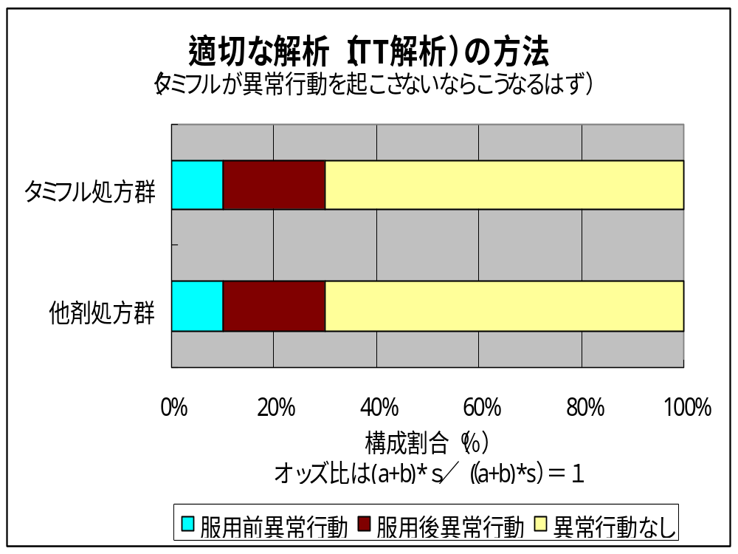
タミフルが異常行動を起こさないと仮定
タミフル処方群と他剤処方群が同一人数とする
a
b
Ｃ
a
b
Ｃ
オッズ比=((a+b)/ｃ)／((a+b)/ｃ)＝１または(b/ｃ）／b/ｃ)＝１で仮定どおり
例：a=10,b=20,c=70とすると,オッズ比=(30/70)／(30/70)=１

Slide 13
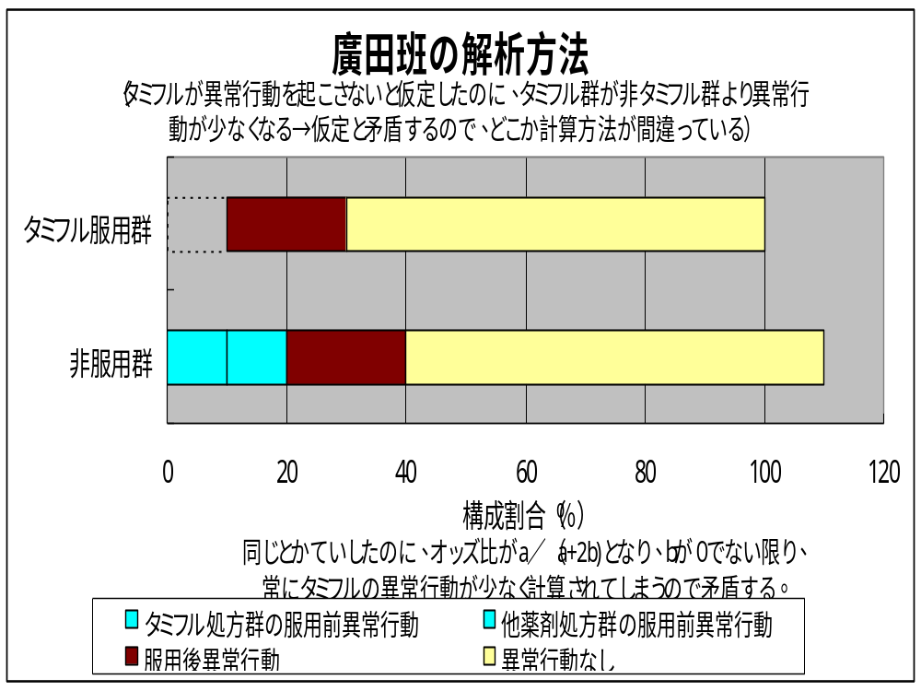
オッズ比はb／（2a＋b)=20／40=0.5 aが０でない限り常に
タミフル群の異常行動が少なく計算される
タミフル群
Ｃ 70
b20
他薬剤群
a10
a10
b20
Ｃ 70
タミフルが異常行動を起こさないと仮定したことと矛盾
どこかに間違い・・・操作はaの移動のみ：これが間違い

Slide 14
廣田班最終報告よる異常行動発症割合計算
一次予備解析法（中間・最終報告データ使用で）
タミフル処方群 15.6％（1215/7813）
他薬剤処方群 11.9％（262/2204）
オッズ比1.36 (1.18-1.58,p<0.0001)
中間報告のデータを使用
タミフル処方群 13.0％（988/7586）
他薬剤処方群 8.9％（187/2129）
オッズ比1.56（1.32-1.84,p<0.0001）
最終報告のデータを使用
タミフル処方群 12.6％（947/7545）
他薬剤処方群 8.4％（179/2121）
オッズ比1.56（1.31-1.85,p<0.0001）

Slide 15
適切な方法（ITT)と廣田班報告の違い
 |  | 適切な方法（ITT解析法）では |  |  |  | 廣田班報告では
 |  | ｎ | 異常行動 | ％ | OR | ｎ | 異常行動 | ％ | OR
 |  |  |  |  | ｐ |  |  |  | ｐ
一次予備 | タミ | 7813 | 1215 | 15.6 | 1.36 | 7487 | 889 | 11.9 | 0.45
 | 非タ | 2204 | 262 | 11.9 | *** | 2530 | 588 | 23.2 | ***
中間報告 | タミ | 7586 | 988 | 13.0 | 1.56 | 7487 | 889 | 11.9 | 0.91
 | 非タ | 2129 | 187 | 8.8 | *** | 2228 | 286 | 12.8 | NS
最終報告 | タミ | 7545 | 947 | 12.6 | 1.56 | 7438 | 840 | 11.3 | 0.89
 | 非タ | 2121 | 179 | 8.4 | *** | 2228 | 278 | 12.5 | NS
***：p<0.0001 ITT法ではタミ群：タミフル処方群、非タ：多剤群
廣田班方法では「非タ」に、もともとタミフル処方群の子を含む

Slide 16
なぜ違いが生じるのか-1
廣田班最終報告では、ITT解析について、一応つぎのようにコメントしている。
「なお、介入群研究におけるいわゆるintention-to-treat analysisの手法に基づき、これらの対象者を「オセルタミビル服用あり」として取り扱うべき、との議論があるが、本調査が、前向き観察研究デザインであることを踏まえると、outcome事象発生後に受けた曝露を、「outcome事象発症前にうけた」として取り扱うことと同義となる。したがって、そのようなデータの取り扱いは不適切であると判断した。」
intention-to-treat analysisは、ITT解析を意味する。

Slide 17
廣田班の計算方法は、自己矛盾
異常行動を起こしうる曝露因子はタミフルだけではない。
非タミフル群への処方：アマンタジン0.8%に、ザナミビル38％に、アセトアミノフェン50％に、非ステロイド抗炎症剤4.7%に、抗菌剤20.8％に、その他が65.9%（抗ヒスタミン剤や気管支拡張剤など）
タミフル服用群への他剤：アマンタジン0.04%、ザナミビル0.3％、アセトアミノフェン53.2％、非ステロイド抗炎症剤3.6%、抗菌剤17.0％、その他53.1%
これらも異常行動発現に無関係とはいえない。
他薬剤処方群にも薬剤服用前に異常行動を起こした子が。これらを非タミフル群に入れると「outcome事象発生後に受けた曝露を、「outcome事象発症前にうけた」と取り扱うことと同義」。
廣田班が「outcome事象発生後に受けた曝露を、「outcome事象発症前にうけた」として取り扱うことと同義」とすれば、自らの分類の間違いを指摘する⇒矛盾。

Slide 18
当センターの主張：
両群から早期発症例を除き集計を
ITT解析は開示データによる最適方法
当センター：outcome事象発生後のタミフル曝露例（早期事象発現例）を除くなら、他薬剤処方群）からも公平に除くべきであると主張。 2008年１月から廣田班に提言。
廣田班は、可能だがこれを実施せず。データも公表せず。
公表データで可能な最適の解析方法がITT解析である。
ITTでは、タミフル処方群にも、タミフル非処方群（他薬剤処方群）にも、非特異的な異常行動は同様に発症する。
タミフルが異常行動と関係する場合には、その危険度を減少させる方向に作用するが、危険度を増大する方向には働かない⇒これは大きな利点である。

Slide 19
まとめと結論－１
１．廣田班最終報告の解析方法は、中間解析と基本的に全く同じ（受診前の異常行動発症が、タミフル処方群も他薬剤のみ処方群も若干増加し、受診後でタミフル服用前に異常行動が発症した子も若干増加しただけ）。
２．「タミフルは異常行動を起こさない」と仮定すると、廣田班の方法では、常に、それと矛盾した結果が得られる。
３．その際の操作は、タミフル処方群に生じたタミフル服用前の異常行動を、非タミフル群に編入したことだけである。したがって、この編入方法が誤りであるといえる。
４．この基本的誤りが正されない限り、多変量解析を行っても、正しい結果は得られない。
５．したがって、廣田班報告は、中間報告と同様、最終報告もタミフルと異常行動との関連の根拠にすることは全くできない。
６．廣田班報告のデータを用い適切に解析すれば、中間報告同様、最終報告でも、タミフルと異常行動との関連を強く示している

Slide 20
まとめと結論－２
７．適切な解析では、少なくとも異常行動の危険度は1.56倍（統計学的に有意）。
８．非特異的異常行動（服用前,２日目以降の異常行動など）の混入で本来の危険度が低くなっているはず。
９．廣田班最終報告の全体異常行動発症危険度0.62は本来1.56（0.62の2.52倍）。10歳代異常行動A（飛び降りなど危険な異常行動）の発症危険度1.54は本来3.8の可能性あり。
10．廣田班は解散し,別の研究班で再集計すべき。
11．突然死の因果関係の検討は全く放置されたまま。
12．突然死が増加した動物実験を速やかに情報開示し、因果関係を認めるべきである。

Slide 21
以下は、中間報告データを用いた
廣田班の一次予備解析の方法、 中間報告での解析方法のスライド
である

Slide 22
廣田班調査
解析対象者総数
10,017
タミフル
処方群
タミフル使用者
7,813(78.0%)
タミフル非使用者
2,204(22.0%)
他薬剤
処方群
異常行動あり
1,215(15.6%)
異常行動あり
262(11.9%)
受診前異常行動を除かないITT解析方法では：
OR=1.36（1.18-1.58,p<0.0001）
この方法なら、タミフル処方群にも、タミフル非処方群（実はタミフルが処方され
ていないだけで、リレンザ/アマンタジン/抗ヒスタミン剤など他の薬剤が処方され
ている子達）にも、非特異的な異常行動は、同様に発症するので、タミフルが
異常行動と関係する場合には、その危険度を減少させる方向に作用するが、
危険度を増大する方向には決して働かない。

Slide 23
廣田班調査
一次予備解析の方法
解析対象者総数
10,017
適切な方法
OR=1.36
タミフル
処方群
タミフル使用者
7,813(78.0%)
タミフル非使用者
2,204(22.0%)
他薬剤
処方群
異常行動あり
1,215(15.6%)
異常行動あり
262(11.9%)
異常行動発現後に
服薬280(23.0％)
服薬後に異常行動発現(720）
時間的前後関係不明(215)
935(77.0％)
これが廣田班の
予備解析の移動方法

Slide 24
廣田班調査
一次予備解析の方法
解析対象者総数
10,017
タミフル
処方群
タミフル使用者
7,813 ⇒ 7,533
タミフル非使用者
2,204 ⇒ 2,484
他薬剤
処方群
+
異常行動あり
1,215 (-280) ⇒ 935
異常行動あり
262 (+280）⇒ 542
タミフル
処方群
の一部
280
服薬後に異常行動発現(720）
時間的前後関係不明(215)
935(77.0％)
これが廣田班の
一次予備解析の移動方法
OR
=1.36
0.51

Slide 25
廣田班調査
中間解析の経過
解析対象者総数
10,017
タミフル
処方群
タミフル使用者
7,813(78.0%)
タミフル非使用者
2,204(22.0%)
他薬剤
処方群
異常行動あり
1,215(15.6%)
異常行動あり
262(11.9%)
受診前
event
除外
異常行動発現後に
服薬280(23.0％)
服薬後に異常行動発現(720)
時間的前後関係不明(215)
935(77.0％)
受診前に異常行動
発現181(64.6％)
受診前に異常行動
発現46(4.9％)
受診前に異常行動
発現75(28.6％)

Slide 26
廣田班調査
中間解析の経過
解析対象者総数
10,017⇒9,715
OR=1.36⇒0.51
⇒1.56（適切）
タミフル
処方群
タミフル使用者
7,813 ⇒7,586
タミフル非使用者
2,204 ⇒2129
他薬剤
処方群
異常行動あり
1,215(-181-46)⇒988
異常行動あり
262(-75) ⇒187
異常行動発現後に
服薬280⇒99
服薬後に異常行動発現(720)
時間的前後関係不明(215)
935⇒889
他薬剤服用前
の異常行動も
あるはず
181
46
75

Slide 27
廣田班調査
中間解析の方法
解析対象者総数
10,017⇒9,715
OR=1.36⇒0.51
⇒1.56
タミフル
処方群
タミフル使用者
7,813 ⇒7,586
タミフル非使用者
2,204 ⇒2129
他薬剤
処方群
中間解析
での移動
異常行動あり
1,215 ⇒988
異常行動あり
262 ⇒187
異常行動発現後に
服薬280⇒99
服薬後に異常行動発現(720）
時間的前後関係不明(215)
935⇒889
他薬剤服用前
の異常行動も
あるはず
181
46
75

Slide 28
廣田班調査
中間解析の方法
解析対象者総数
10,017⇒9,715
OR=1.36⇒0.51
⇒1.56⇒0.91
タミフル
処方群
タミフル使用者
7813⇒7,586⇒7,487
タミフル非使用者
2204 ⇒2129⇒2228
他薬剤
処方群
+
中間解析
での移動
異常行動あり1,215
⇒988(-99)⇒889
異常行動あり262
⇒187(+99)⇒286
タミフル
処方群
の部分
異常行動発現後に
服薬280⇒99
服薬後に異常行動発現(720）
時間的前後関係不明(215)
935⇒889
他薬剤服用前
の異常行動も
あるはず
181
46
75

